Slide 1
R·四年级上册
二
角的再认识

Slide 2
一、复习旧知识，揭示主题
观察这三个角，它们分别是什么角呢？
2
3
1
这几种角怎样区分？

Slide 3
二、探索新知，认识不同的角
角的定义
角可以看作从一个点引出两条射线得到的图形。
一个点
引出两条射线

Slide 4
二、探索新知，认识不同的角
角的定义
角可以看作由一条射线绕着它的端点，从一个位置旋转到另一个位置所形成的图形。
一条射
线绕着它的端点
一个
位置旋转到另一个位置

Slide 5
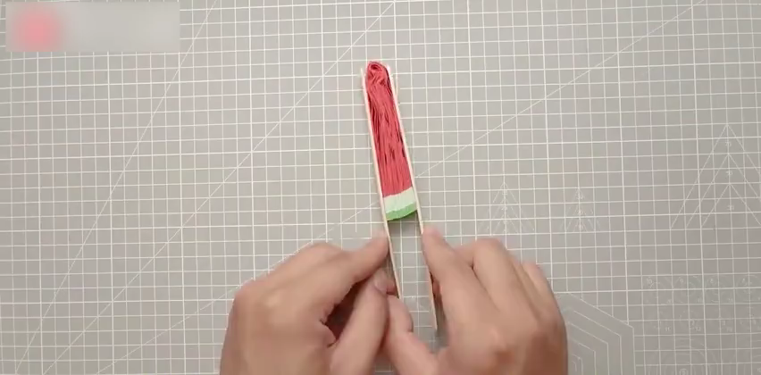
这个还是角吗？
与 0°有区别吗？
360°
一条射线绕它的端点旋转一周，形成的角叫作周角。
旋转一周
1周角 = 360°

Slide 6
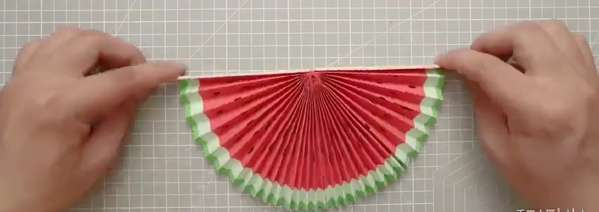


这是直线还是角呢？
180°
一条射线绕它的端点旋转 周，形成的角叫作平角。
旋转 周
1平角 = 180°

Slide 7
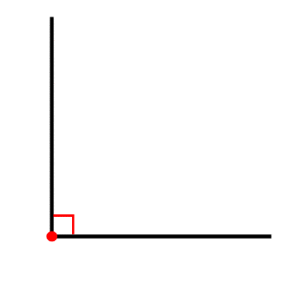
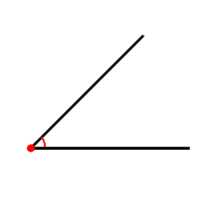
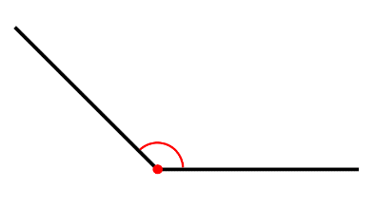



直角
?角
锐角
?角
钝角
?角
一条射线绕它的端点旋转 周，形成直角
一条射线绕它的端点旋转不到 周，形成锐角
一条射线绕它的端点旋转超过 周，不到 周形成钝角

Slide 8
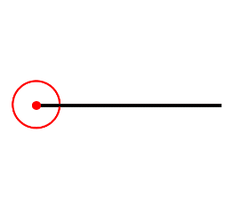
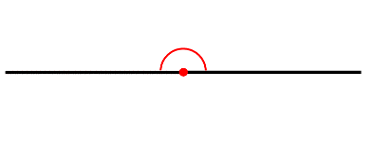
了解这五种角的位置关系，你们能表示它们的大小关系吗？
锐角
＜
直角
＜
钝角
＜
平角
＜
周角
锐角
直角
钝角
平角
周角
0°＜锐角＜90°
直角=90°
90°＜钝角＜180°
平角=180°
周角=360°

Slide 9
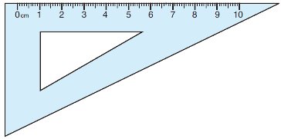
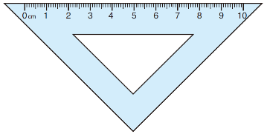

活动交流
1周角 = _____平角
= _____直角
2
4
1平角 = _____直角
2
直角
平角
周角
直角=90°
平角=180°
周角=360°

Slide 10
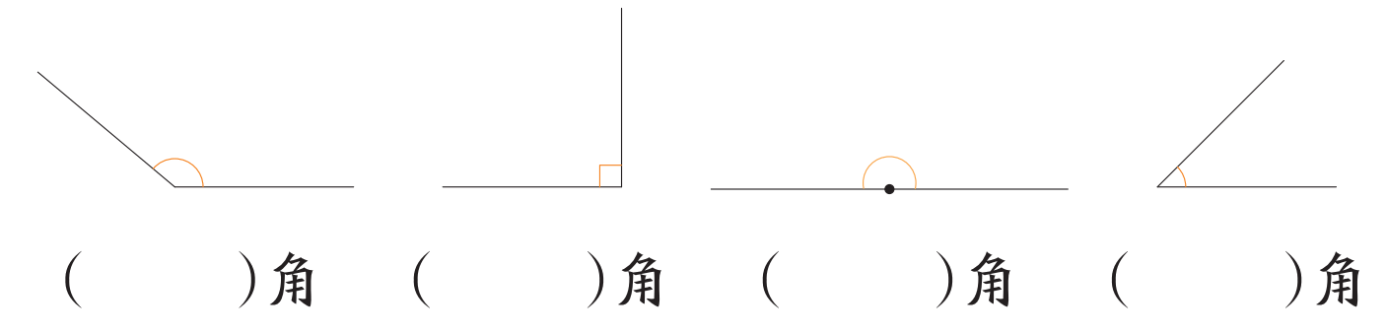
三、巩固练习，内化提高
[选自教材P29页 做一做]
下面的角各是哪一种角？写出角的名称。
钝
直
平
锐

Slide 11



四、课堂小结
通过本节课的学习，你有什么收获？

Slide 12
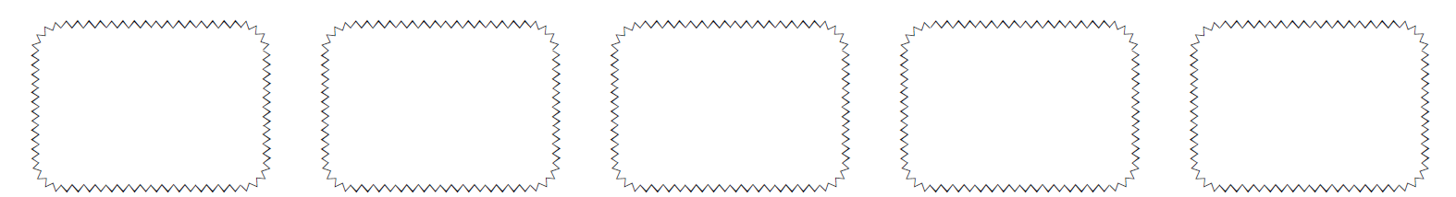
五、巩固练习
1.按要求把下面不同的度数分别填在合适的框里。
30°
90°
101°
60°
99°
180°
150°
72°
360°
30°
60°
101°
99°
90°
180°
360°
72°
150°
锐角
钝角
直角
平角
周角

